Slide 1
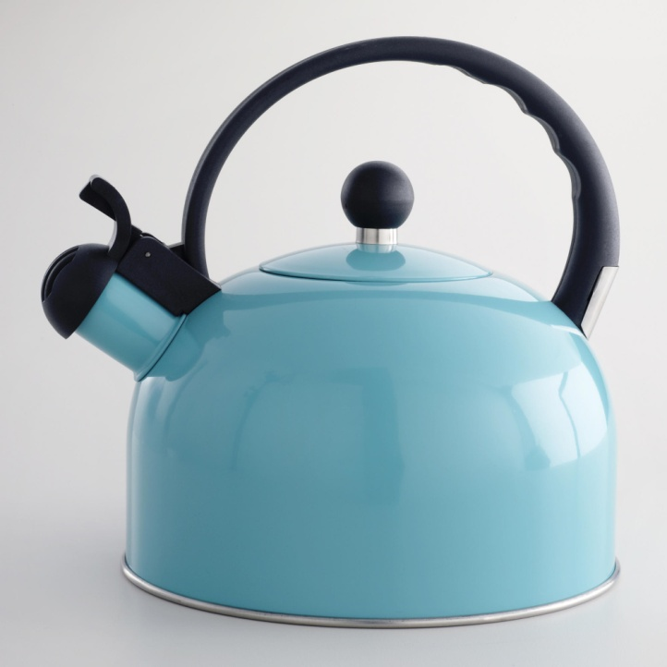
The Faulty Kettle

Slide 2
GRAMMAR PRACTICE
A. Past simple and past continuous (P.82)
1. was having, began
2. were watching, rang
3. fell, was listening
4. was surfing, went
5. broke, were sleeping
6. was crossing, dropped
7. took, were dancing
8. was chatting, knocked
9. saw, were sailing
10. was walking, met

Slide 3
รับ sheet หน้า 83
การใช้ to have ….
has / have / had / will have + something (วัตถุ / สิ่งของ / สถานที่) + V3+…..
has / have / had / will have + somebody (คน) + V1+…..
ดูตัวอย่างใน sheet
งานที่ 5... ให้เปลี่ยนรูป verb ในวงเล็บให้ถูกต้อง แล้วแปลเป็นไทย
งานพิเศษ 5 ... แปลประโยคที่ใช้ในการขอโทษและการยกโทษเป็นไทย

Slide 4
